Slide 1

Emelt szintű képzés választása
Szülői értekezlet
2025. március 31.

Slide 2
Napirendi pontok
Emelt szintű képzések választása
Művészetek választása
Pontszámítás a felvételin
Ponthatárok
Érettségi eredmények
Továbbtanulási mutatók

Slide 3
Emelt szintű képzések - tagozatok
A tagozatok biztosítják a tagozatos tantárgyakból az emelt szintű érettségire való felkészítést.
Az adott osztályokban ezek a tagozatos tárgyak a következők:
10.A egyik csoport: matematika és fizika
10.A másik csoport: kémia
10.B biológia
10.C angol nyelv
10.D egyik csoport: magyar és történelem
10.D másik csoport: spanyol nyelv
10.M matematika
10.T angol

Slide 4
Általános tudnivalók
Minden diák a saját tagozatos tárgyán/tárgyain felül választhat emelt szintű képzést.
A már meglévő tagozatot nem kell bejelölni.
A választott tantárgyat a jelentkező legalább heti 4 órában fogja tanulni 2 évig.
Az emelt szintű csoportok létszáma 10-15 fő körül van.
Nem kötelező emelt szinten érettségizni egy tárgyból annak, aki emelt képzésen vesz részt.

Slide 5
Általános tudnivalók
A tantárgyfelosztást a jelentkezések alapján állítjuk össze, ezért a jelentkezéskor még nem lehet tudni, ki lesz az adott csoport szaktanára.
Változtatni írásos kérvény alapján igazgatói engedéllyel lehet a tanév első hetében és a tanév végén.
A jelentkezés a teljes tanévre szól, év közben nem lehet leadni a választott tárgyat.
Aki nem választ természettudományos tárgyat emelt szinten, annak heti 2 órában kell természettudományt tanulnia a 11. évfolyamon. (A 2024/2025-es tanévben 1 csoport indult)

Slide 6
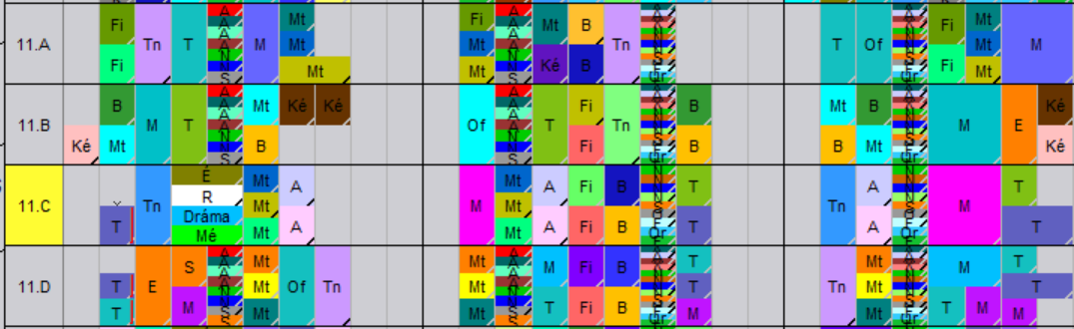
Az órarend egy részlete

Slide 7
Jelentkezés az emelt szintű képzésekre
Jelentkezni április 14-ig, egy űrlap kitöltésével lehet.
Miért érdemes egy adott tantárgyat emelt szinten választani?
  kötelező vagy a pontszám miatt fontos az emelt érettségi.
  nem kötelező az emelt szintű érettségi / nem fog emelt szinten érettségizni az az adott tantárgyból, de később az egyetemen hasznos lesz az a tudás, melyet itt a képzésen megszerezhet.
  középszinten szeretne érettségizni a diák olyan tárgyakból, melyeket egyébként nem tanulna a 11-12. évfolyamon (pl. földrajz, kémia, biológia)
  Kérjük vegyék figyelembe, hogy ezekre az órákra készülni kell, plusz terhelést jelent 2 tanéven keresztül, ezért azt javasoljuk, hogy legfeljebb 2 tantárgyat válasszanak.

Slide 8




Művészetek
A 11. évfolyamon heti 1 órában egy tantárgy választása kötelező a Művészetek tantárgycsoportból:
  Ének-zene
  Vizuális kultúra
  Dráma és színház
  Mozgóképkultúra és médiaismeret
https://elsoiskola.hu/enek-zene-oktatas/
  http://sikerado.hu/tag/nyiregyhazi_foiskola_vizualis_kultura_intezete/
http://www.palotatehetsegmuhely.hu/tehetsegfoglalkozasok/kommunikacio-dramapedagogia/
https://meditori.wordpress.com/mi-is-az-a-mozgokep/

Slide 9

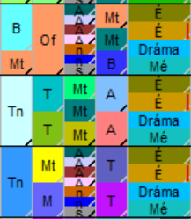
Művészetek – általános jellemzők
A választott tantárgyat a 11. évfolyamon heti 1 órában tanulják.
A jelentkezéskor meg kell jelölni egy második választást is, ha az elsőt valamilyen alapos indok miatt nem tudjuk biztosítani (létszám, órarend).
Április 14-ig az emelt szintű képzésekre jelentkező űrlapon kell megjelölni a művészetek választást is.

Slide 10
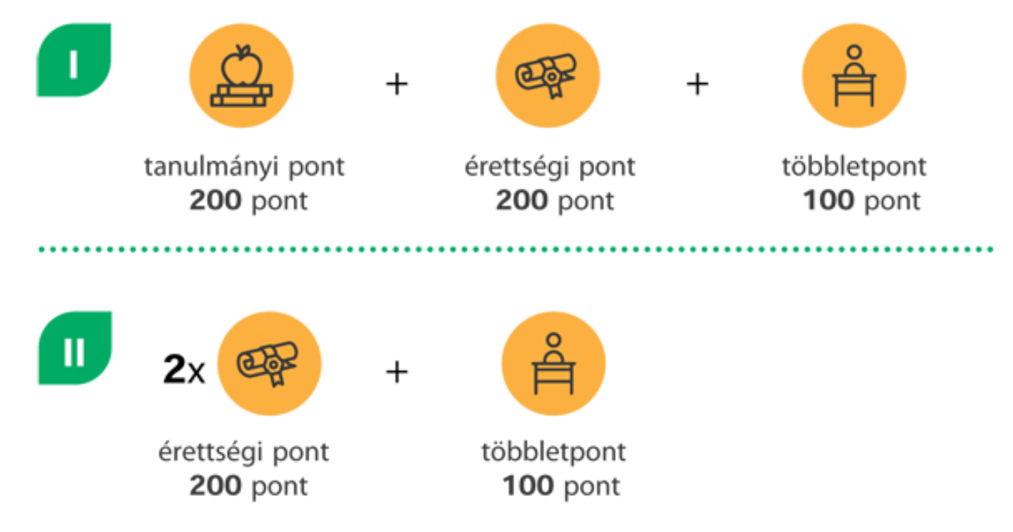

Slide 11

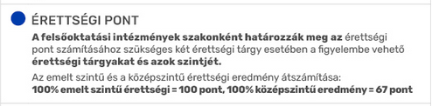
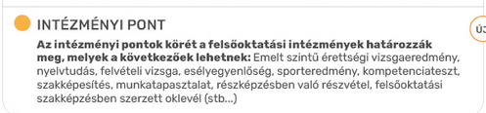
https://www.felvi.hu/felveteli/pontszamitas/felveteli_valtozasok_2024

Slide 12
Tanulmányi pontok (100 + 100 pont)
1. Középiskolai eredmények (maximum 100 pont)
Az alábbi öt tantárgy utolsó két tanult évfolyam év végi osztályzatainak összege, 2-vel megszorozva:
magyar nyelv és irodalom (évenként a 2 osztályzat átlaga – kerekítés nélkül),
történelem,
matematika,
legalább két évig tanult választott idegen nyelv
képzési terület által meghatározott tantárgy
(eddig volt: egy legalább két évig tanult vagy két, legalább egy évig tanult, választott természettudományos tantárgy (fizika, biológia, kémia, földrajz))

Slide 13
Tanulmányi pont (100+100 pont)
2. Érettségi bizonyítványban szereplő eredmények (maximum 100 pont)
A jelentkező érettségi bizonyítványában szereplő érettségi vizsgaeredmények közül
a négy kötelező
magyar nyelv és irodalom,
történelem,
matematika,
idegen nyelv
és egy szabadon választott érettségi vizsgatárgy (a legjobb eredményű) százalékos eredményeinek átlagát egész számra kell kerekíteni.

Slide 14
Érettségi pontok
Két kiemelt érettségi vizsgatárgy százalékos eredményei alapján számolt pontok az érettségi pontok.
Az érettségi pontok összértéke maximum 200 pont lehet
Emelt szintű érettségi 100% - ---100 pont
Középszintű érettségi 100% - ---(2/3)*100=67 pont

Slide 15
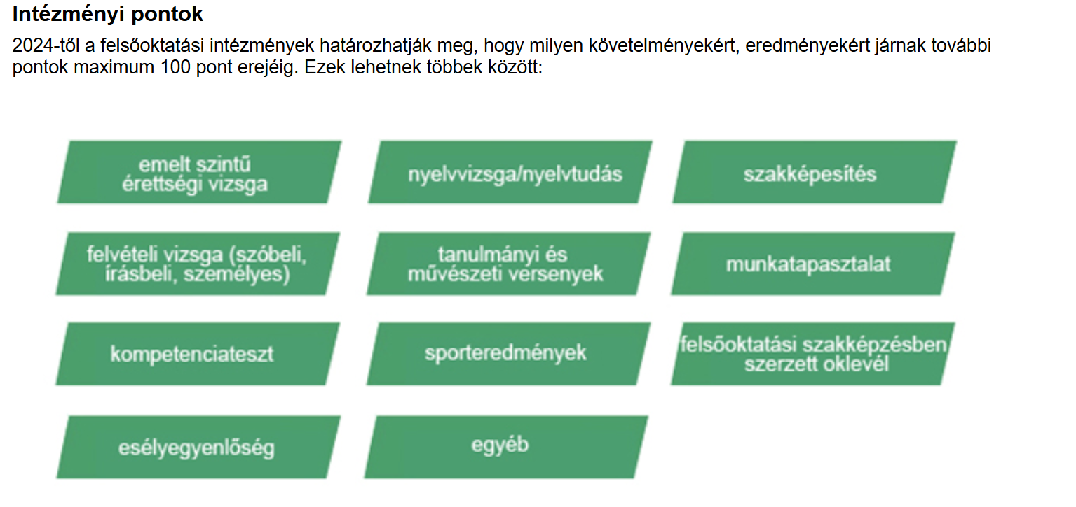

Slide 16
Leggyakrabban az alábbiakért kapható intézményi pont:
emelt szintű érettségi vizsga,
tanulmányi és művészeti versenyek,
nyelvtudás,
esélyegyenlőség,
munkatapasztalat, önkéntes tevékenység,
nemzetiségi nyelvből, nemzetiségi nyelv és irodalomból tett érettségi vizsga,
felvételi vizsga,
kompetenciateszt,
sporteredmények,
szakképesítés,
felsőoktatási szakképzésben szerzett oklevél.

Slide 17
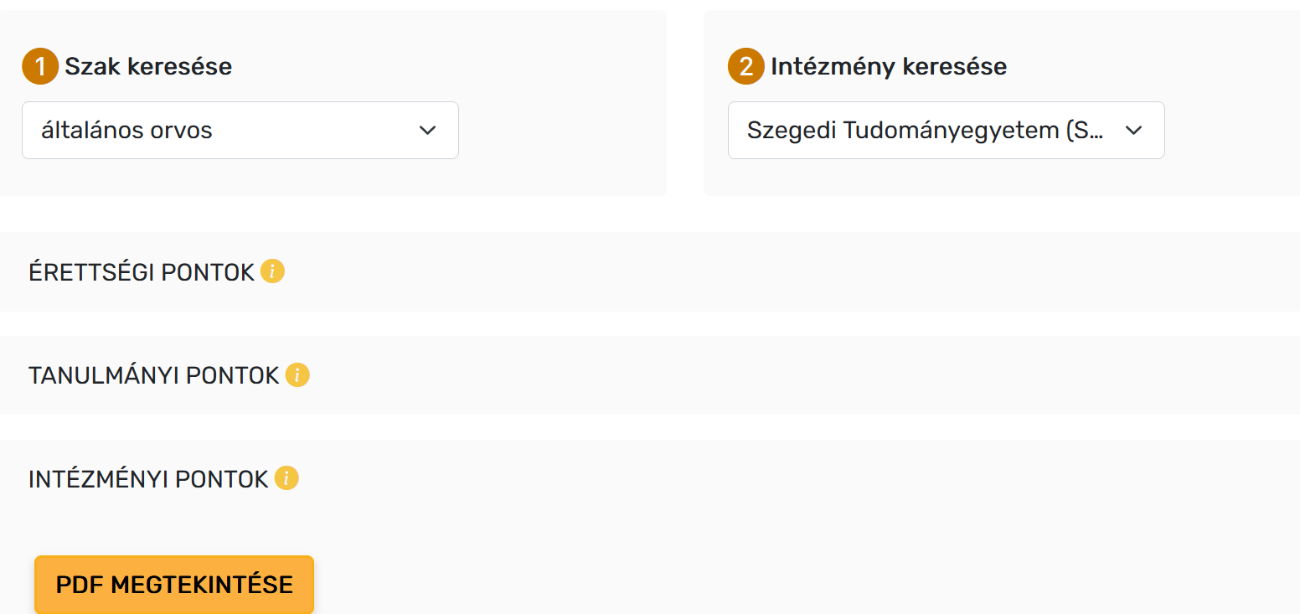
FELVI
https://www.felvi.hu/felveteli/pontszamito

Slide 18
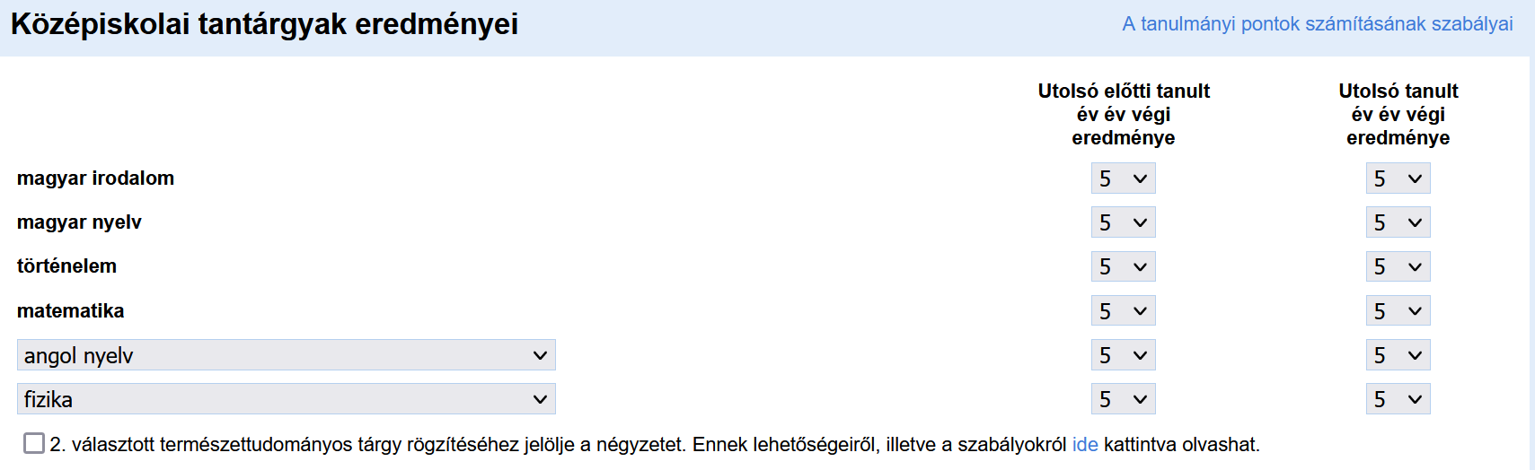
Pontszámító kalkulátor https://www.felvi.hu/felveteli/pontszamito

Slide 19
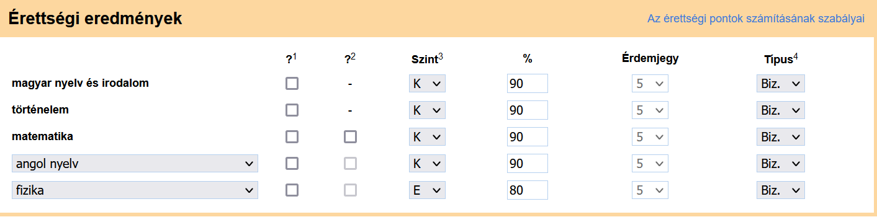

Slide 20
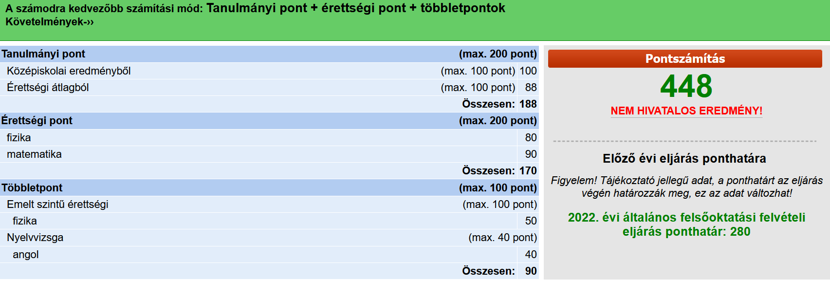
Példa a pontszámításra

Slide 21
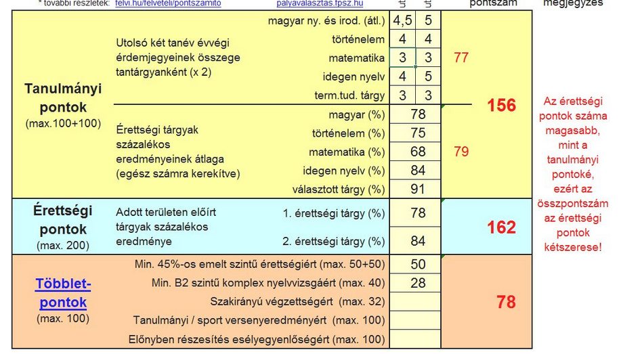
Példa arra, amikor a duplázással jár jobban a felvételiző (ezt nem kell előre eldönteni, a szoftver a számára kedvezőbbet fogja majd beszámítani)

Slide 22
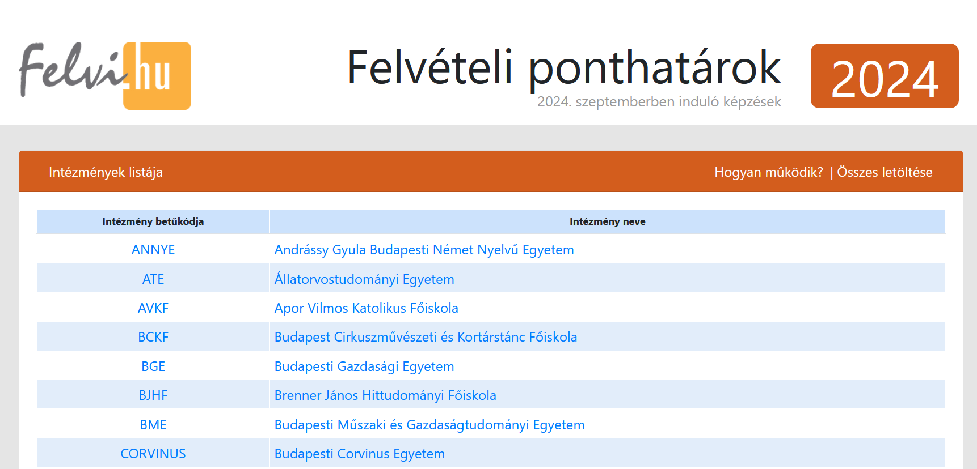

Slide 23
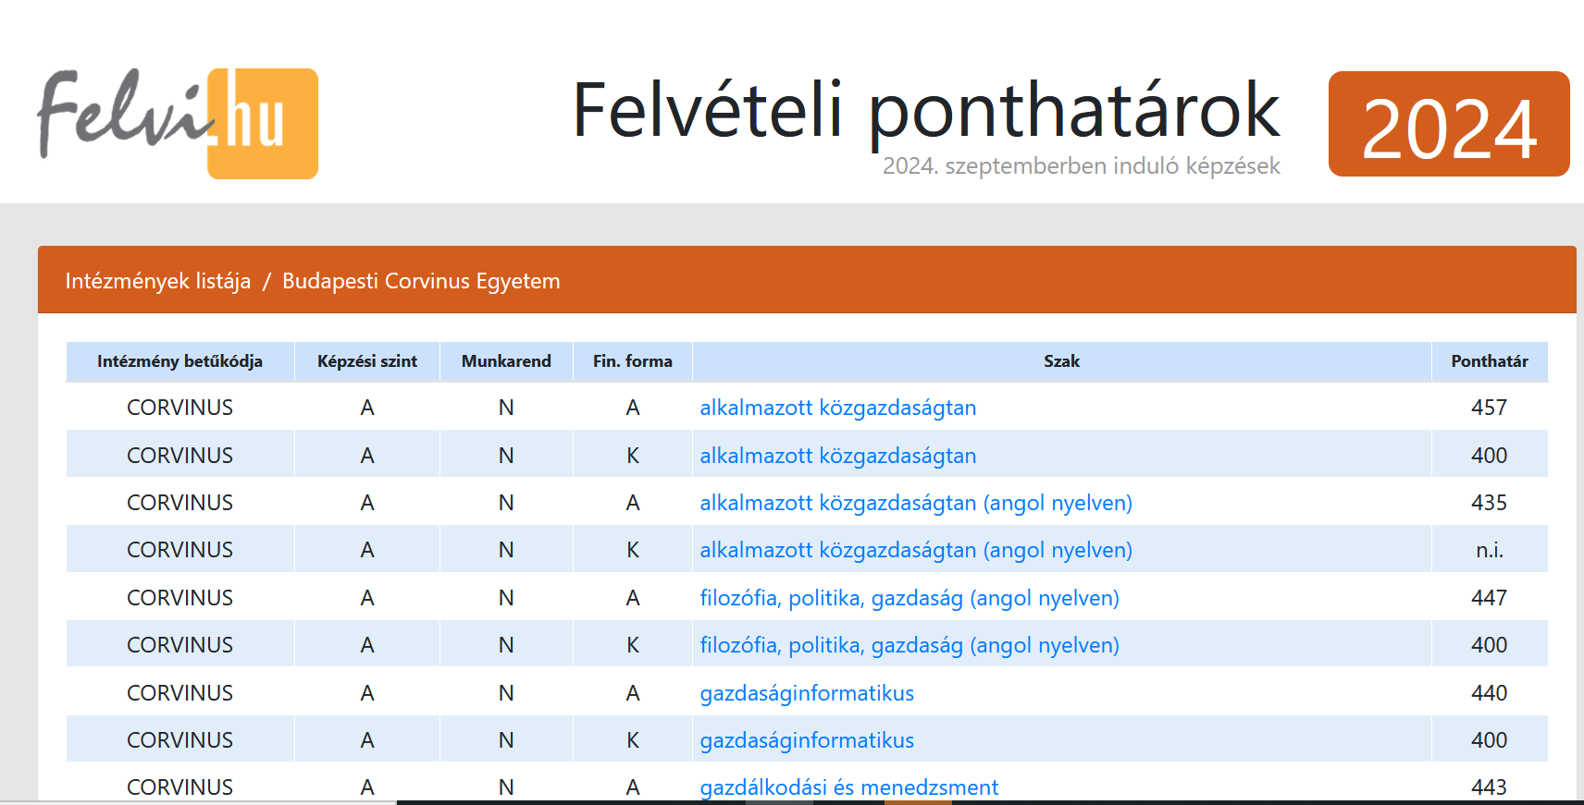

Slide 25
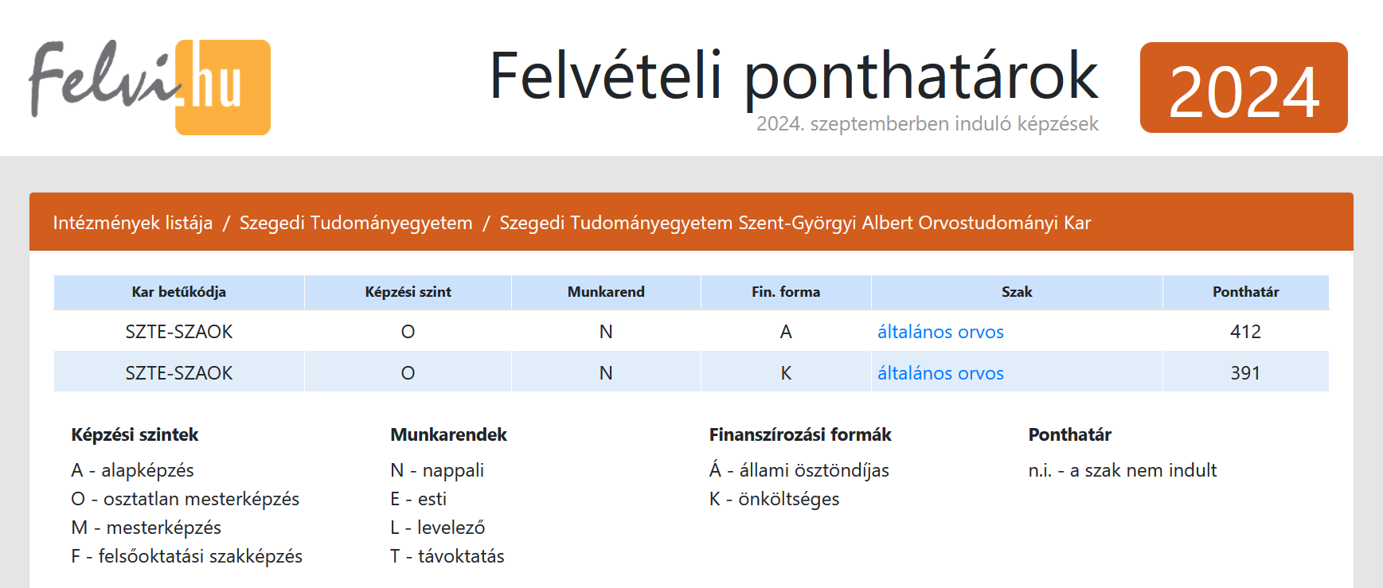

Slide 26
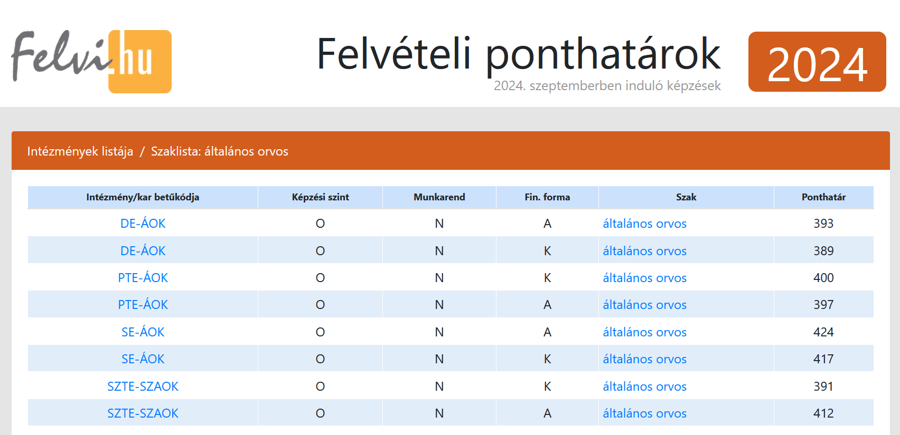

Slide 27
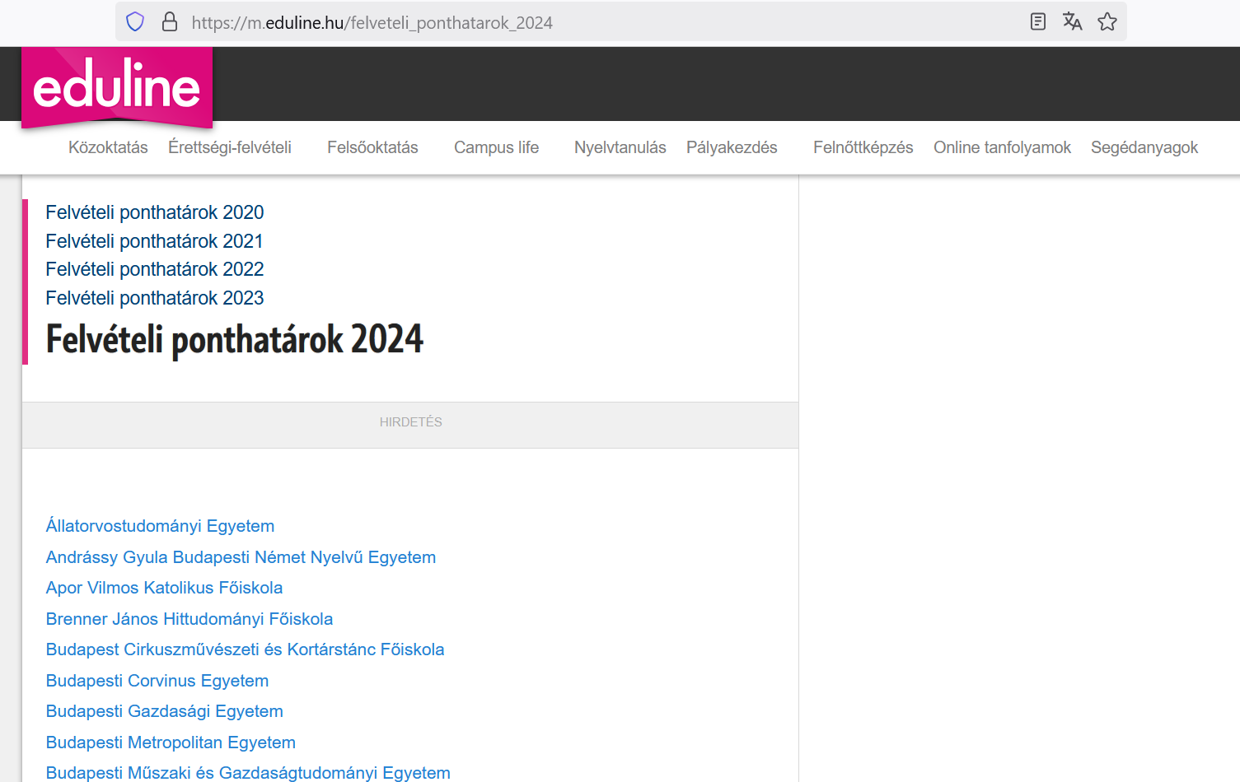
Felvételi ponthatárok https://m.eduline.hu/felveteli_ponthatarok_2024

Slide 28
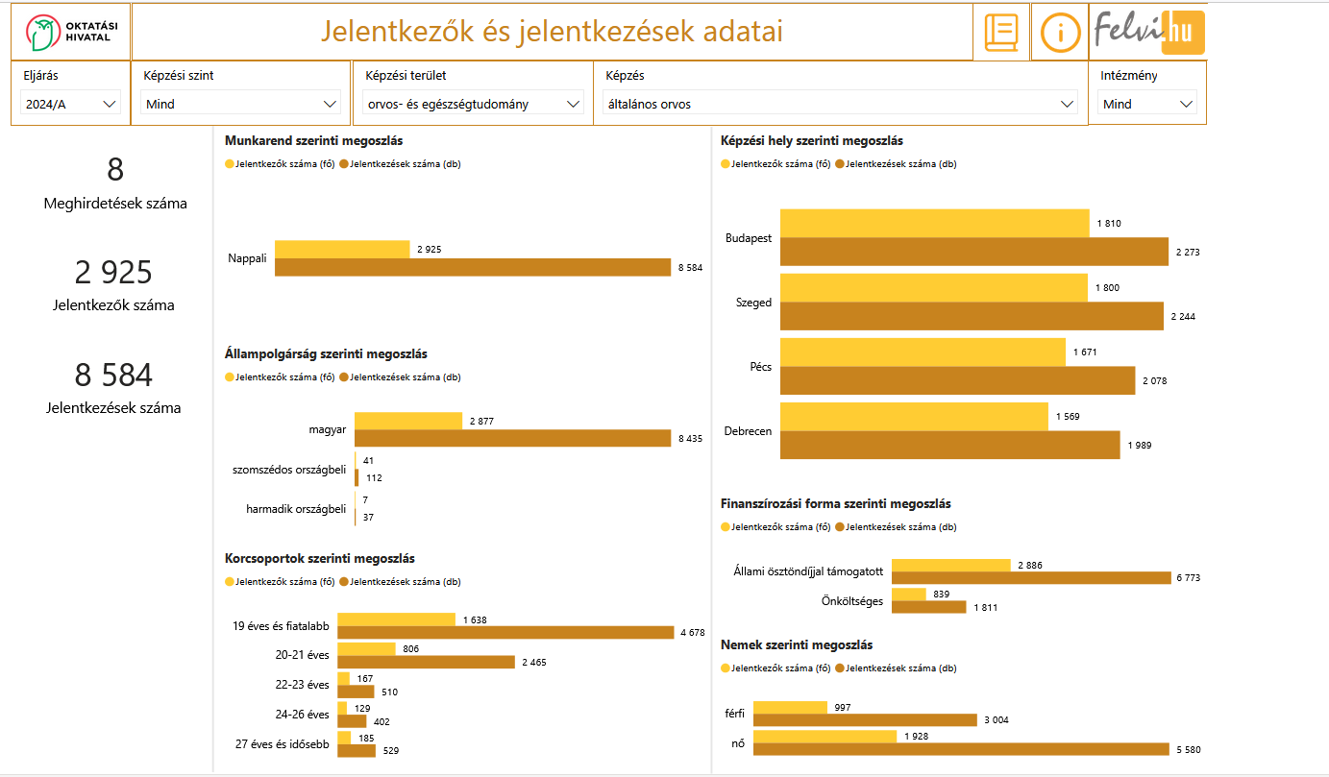

Slide 29
Érettségi eredmények 2018-2024
Tanév | 2018/2019 | 2019/2020 | 2020/2021 | 2021/2022 | 2022/2023 | 2023/2024
Az érettségi jegyek átlaga | 4,75 | 4,8 | 4,79 | 4,8 | 4,86 | 4,76
Az érettségi eredmények százalékos átlaga (%) | 82,47 | 84 | 83,82 | 84,26 | 86,26 | 83,4
Az érettségiző tanulók száma | 170 | 162 | 180 | 180 | 173 | 188
Az emelt szintű érettségi vizsgák százalékos aránya (%) | 27,27 | 29,2 | 32,12 | 28,83 | 29,44 | 35,97
Az emelt szintű érettségi vizsgák jegyátlaga | 4,88 | 4,86 | 4,91 | 4,92 | 4,9 | 4,9
Az emelt szintű érettségi vizsgák százalékos eredménye (%) | 77,79 | 76,8 | 81,17 | 81,88 | 81,99 | 82,66

Slide 30
Érettségi eredmények
 | A | B | C | D | M | T
Átlag - jegy | 4,84 | 4,78 | 4,75 | 4,8 | 4,94 | 4,3
Átlag – százalék (%) | 85,26 | 83,93 | 82,87 | 83,22 | 89,69 | 72,11
Létszám | 35 | 34 | 37 | 33 | 28 | 21
Kitűnők | 17 | 17 | 15 | 17 | 22 | 5
Középszintű eredmények %-os átlaga | 85,79 | 86,17 | 83,56 | 84,82 | 90,46 | 71,45
Emelt szintű eredmények %-os átlaga | 86,41 | 79,48 | 81,51 | 80,5 | 88,49 | 73,63
Az emelt vizsgák %-os aránya | 41,71 | 33,5 | 33,79 | 37,08 | 41,61 | 25

Slide 41
Továbbtanulás - egyetemek
Szegedi Tudományegyetem | SZTE | 81
Budapesti Műszaki Egyetem | BME | 29
Eötvös Loránd Tudományegyetem | ELTE | 20
Semmelweis Egyetem | SE | 10
Budapesti Corvinus Egyetem | BCE | 9
Pécsi Tudományegyetem | PTE | 3
Debreceni Egyetem | DE | 2
Állatorvosi Egyetem | ÁE | 2
Budapesti Gazdaságtudományi Egyetem | BGE | 1
További egyetemek |  | 7
Külföld |  | 6
OKJ, felsőfokú szakképzés, nincs visszajelzés |  | 3

Slide 42
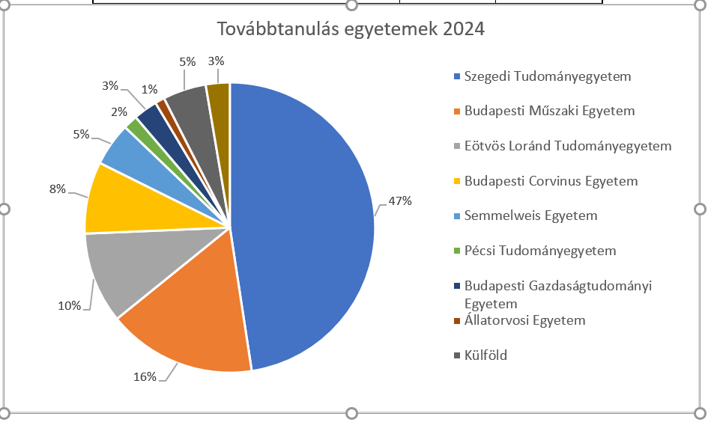

Slide 43
Szegedi Tudományegyetem - karok |  | Létszám (fő)
Szent-Györgyi Albert Orvostudományi Kar | SZAOK | 31
Gazdaságtudományi Kar | GTK | 11
Természettudományi és Informatikai Kar | TTIK | 17
Állam- és Jogtudományi Kar | ÁJK | 7
Bölcsészettudományi Kar | BTK | 9
Gyógyszerésztudományi Kar | GYTK | 5
Egyészségtudományi és Szociális Képzési Kar | ETSZK | 1
Mérnöki Kar | MK | 2
Fogorvostudományi Kar | FOK | 3
Juhász Gyula Pedagógusképző Kar | JGYPK | 2
Összesen

Slide 44
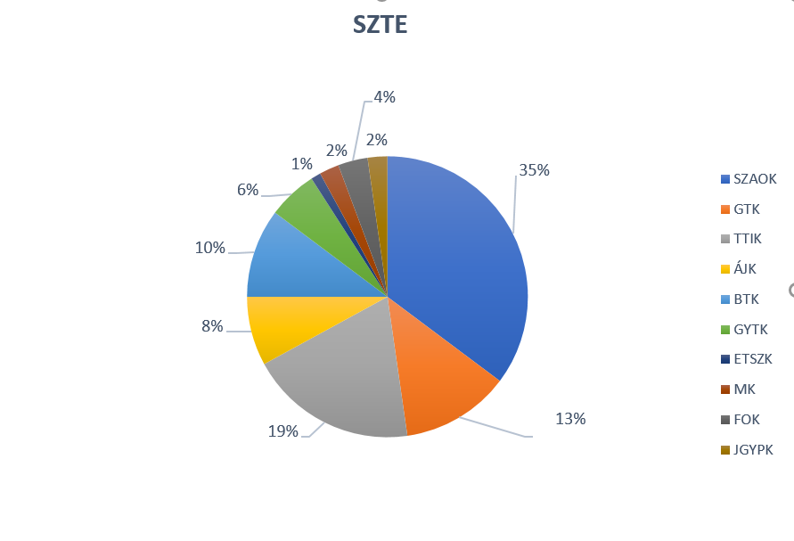

Slide 45
Hasznos linkek
Szakirányokhoz tartozó pontszámítás:
https://www.felvi.hu/felveteli/pontszamitas
Pontszámító kalkulátor:
https://www.felvi.hu/felveteli/pontszamito_a/!PontszamitoKalkulatorA/
https://www.felvi.hu/felveteli/pontszamitas
Felvételi ponthatárok keresése:
https://m.eduline.hu/felveteli_ponthatarok_2024

Slide 46
Köszönjük szépen az együttműködésüket!

